Slide 1

Django 심화강의 DjangoRestFramework를 원하는 대로 커스텀하기 위한 viewset&Router 이해하기

Slide 2
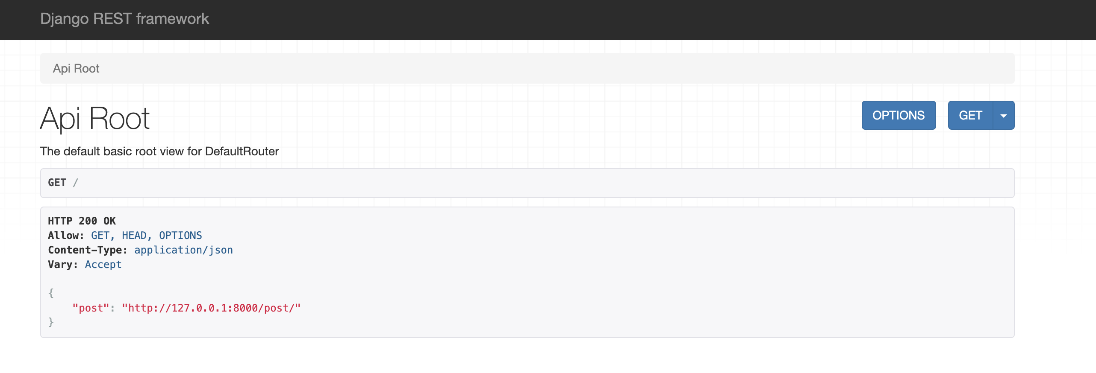
지난시간,,,,맛봤던 DRF로 만든 REST API!
지난시간에 했던 실습 다시보기!!
python manage.py runserver

Slide 3
코드의 재활용성을 높이고 백엔드와 프론트엔드의 완벽한 분리를 하기 위해
지난주에 배웠던 것은?!
RESTful API

Slide 4
Django 안에서 RESTful API 서버를 쉽게 구축하여
다른 웹, 앱, 컴퓨터 등등에서 Django 데이터를 다룰 수 있도록
데이터구조화를 도와주는 프레임워크!!
Django ”REST” Framework

Slide 5
Django REST Framework 되돌아보는 맛
RESTful이란?
: HTTP의 URL과 HTTP의 Method를 사용하여 API 사용 가독성을 높힌 시스템!
CRUD !!!
GET : 정보 읽기
POST : 정보를 추가하기
PUT : 정보를 업데이트하기
DELETE : 정보를 삭제하기
하나의 API로
데이터를 처리할 수 있다!!
Notes:
기존에 진행됐던 프로젝트에 있어서
CRUD에 대한 뷰함수를 만들고 , 각각의 뷰함수에 대해 URL을 매칭시켜 주어
비효율적인 코드를 사용하고 있었다
프로젝트가 어느 정도 진행되고 Django 코드 작성에 익숙해진 단계에서는 REST API로 넘어갈 것을 권한다.
1개의 API가 100개, 1000개, 10 만 개의 페이지에서 활용될 수 있다는 것이다
REST API를 사용했을 때의 장점은
첫째, 백엔드와 프론트엔드의 완전한 분리가 가능하다는 것이고
둘째, 정보 송수신이 자유로워져 생산성이 급격하게 상승한다는 것이다.

Slide 6
Django REST framework 되돌아보는 맛
MTV패턴!
Django!
Models.py
Views.py
urls.py
Django Rest Framework!
Models.py
Serializers.py
Views.py
urls.py
Notes:
기존 Django에서는
모델.py에 데이터베이스를 만들고
뷰.py에 모델에 설정한 CRUD와 같은 함수를 만들고
URLpy에서 뷰에서 설정한 각각의 기능들을 url로 연결시켜 주었었다!!
Django Rest API를 만들기 위해서서는
모델.py에 데이터베이스를 만들고
시러얼라이즈.py에서 직렬화를 해주고
뷰.py
URLpy 순서로 만든다!
기존 Django를 이용한
웹 개발에서 Django ORM의 Queryset은 Django template로 넘겨지며 HTML로 렌더링되어 Response로 보내지게 됩니다.
하지만 JSON으로 데이터를 보내야 하는 RESTful API는 HTML로 렌더링 되는 Django template를 사용할 수 없습니다. 그래서 Queryset을 Nested한 JSON으로 매핑하는 과정을 거쳐야 하는데, 이 작업을 지금 작성할 Serializer이 하게 됩니다.
작성하는 걸 좀더 자세히 보자면@

Slide 7
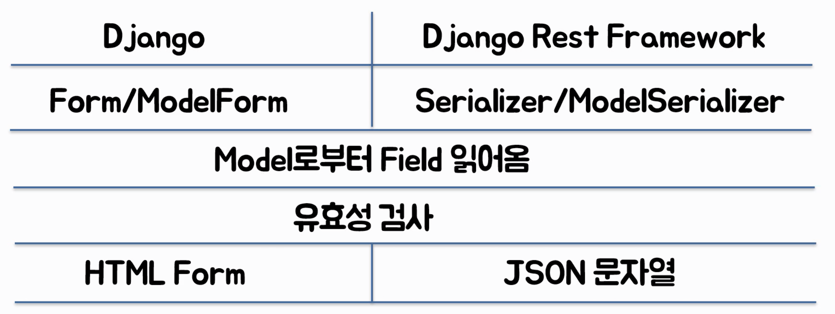
Django REST framework 되돌아보는 맛
MTV패턴!
Notes:
기존 Django에서는
모델.py에 데이터베이스를 만들고
뷰.py에 모델에 설정한 CRUD와 같은 함수를 만들고
URLpy에서 뷰에서 설정한 각각의 기능들을 url로 연결시켜 주었었다!!
Django Rest API를 만들기 위해서서는
모델.py에 데이터베이스를 만들고
시러얼라이즈.py에서 직렬화를 해주고
뷰.py
URLpy 순서로 만든다!
기존 Django를 이용한
웹 개발에서 Django ORM의 Queryset은 Django template로 넘겨지며 HTML로 렌더링되어 Response로 보내지게 됩니다.
하지만 JSON으로 데이터를 보내야 하는 RESTful API는 HTML로 렌더링 되는 Django template를 사용할 수 없습니다. 그래서 Queryset을 Nested한 JSON으로 매핑하는 과정을 거쳐야 하는데, 이 작업을 지금 작성할 Serializer이 하게 됩니다.
작성하는 걸 좀더 자세히 보자면@

Slide 8
지난 실습으로 되돌아보기!
저번주에 진행했던 폴더를 열어주세요!

Slide 9
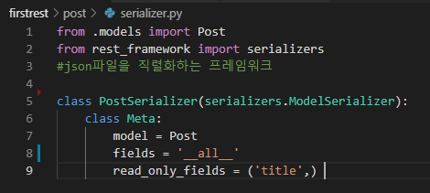
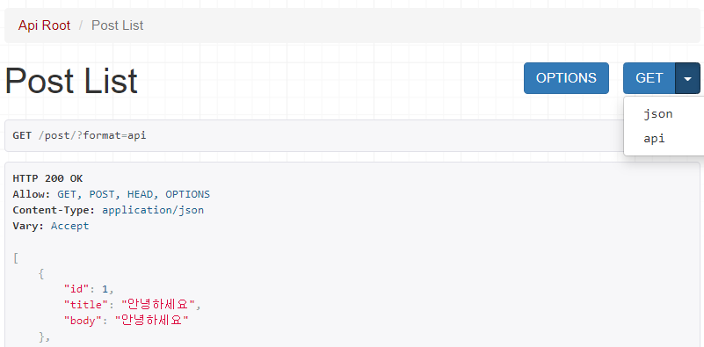

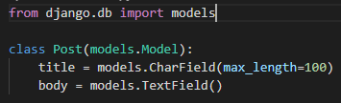

Django REST framework 되돌아보는 맛
Models.py
Serializers.py
DB를 작성하기
원하는 모델 만들기
원하는 모델의
Serializer 만들기
** Serializer 란?!
데이터베이스의 데이터를
queryset,모델 인스턴스를
XML, JSON 형식으로
직렬화 하기
ModelForm의 역할!
Notes:
Serializer의 기능을 보자면 DRF에서 제일 핵심적인 기능!
Model로 부터 가져온 데이터 베이스의 데이터들을 JSON이나 Dictionary형식으로 쉽게 변환할 수 있게 해줌!
다른 환경(프로그램, 서버, 다른컴퓨터, 핸드폰, TV)등 다양한 디바이스에서도
데이터를 주고 받으려면 동일한 데이터구조를 가져와야하기 때문!
***용어 정리
Json(javascript object notation)
: 데이터의 송수신을 자바스크립트의 객체로서 수행할 수 있게끔 하는 가벼운 문자열 데이터 표현식 ;
서버랑 클라이언트 사이에 데이터 통신할 때 사용

Slide 10
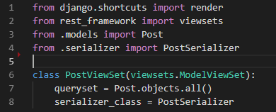
Views.py
원하는 모델의
viewset 만들기
** viewset 란?!
CRUD와 CRDU URL을
한번에 만들기 위한!
반복되는 로직을 단일클래스 안에 결합함!으로
코드의 복잡함을 줄인다.
2) 라우터를 사용함으로써,
사용자가 url 설정파일을 다루지 않아도 된다!!
Django
뷰의 집합
Notes:
뷰.PY에서는 기존에 사용했던 VIEW를 따로 정의하고 각각의 뷰에 따라서 URL을 설정해주면
더 명확해지고 상세한 제어를 할 수 있지만
보다 일관되고 코드의 복잡함을 줄이기 위해서는 VIEWSET을 통해서
CRUD와 같은 기본 기능들을 하나의 집합으로 사용하여 기본적인 동작을 하도록 한다!
View(CRUD)를 설계하는 쉽고 간단한 방법!!
반복되는 로직을 단일클래스 안에 결합함!으로 코드의 복잡함을 줄인다.
EX )
장고에서는 CRUD (create, detail, update, delete)로 기능들을 따로 함수나 클래스로 뷰를 정의하여 사용했지만
DRF에서는 한 개의 뷰에서 queryset = “모델클래스” 한 줄 입력으로 CRUD의 기능을 사용할 수 있다.
2) 라우터를 사용함으로써, 사용자가 url 설정파일을 다루지 않아도 된다!!

Slide 11
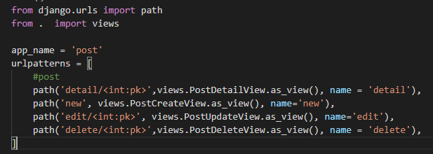
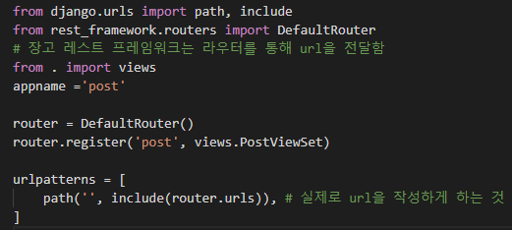
urls.py
Viewset으로
만들어진 url
Router로 맵핑하기
** Router 란?!
Viewset에 연결되어 있어
자동적으로 URL 주소를
연결해줌
자동적으로 url 라우터를 사용함으로써,
사용자가 url 설정파일을 다루지 않아도 된다!!
Notes:
urls.py에서는
Viewset으로 만들어진 URL인 Router로 맵핑하여 자동적으로 URL 주소를 연결해준다!
장고에서는
Crud에 해당하는 URL주소를 직접 만들어서 세세한 작동이 가능하도록 하였다면
DRF에서는
DefaultRouter를 사용하여 사용자가 url 설정을 하나하나 복잡하게 다루지 않고도
하나의 url로 crud 주소사용이 가능하도록 한다!
***용어 정리
Router : 데이터를 전송하는 경로

Slide 12
REST API는 정말 적은 코드로 web API를 구현 할 수 있는 방법.
Django CBV때 배운
상속 클래스의 개념으로 viewset이 이루어지기 때문!!

Slide 13
코드의 낭비를 줄이고 원하는 대로 기능을 control하고 싶다면?!
오늘은 간단하게
ViewSet에 CBV로 상속되어지는 과정을 배워보면서
원하는 대로 ViewSet을 다뤄보고,
예상치 못한 버그에 대처하는 방법을
알아가보쟈!
Notes:
***용어 정리
CBV : Class Based Views

Slide 14
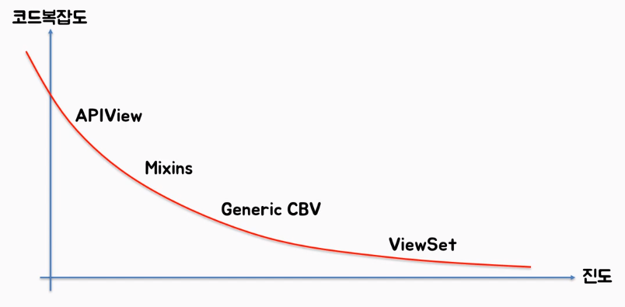
ViewSet에 이르는 과정
ViewSet
Generic CBV
Mixins
APIView
Notes:
Viewset에 이르는 과정은
Apiview에서 mixins으로 generic CBV에서 viewSet으로 상속이 되어져 가는 식으로 이루어져 있다.
그럼
찐으로 만들어보자!~~

Slide 15

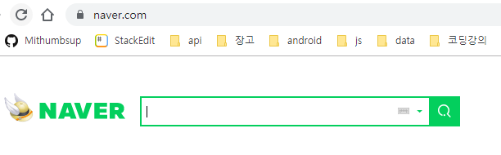
View 되짚기
View
= 함수로도 작성할 수 있고 클래스로도 작성할 수 있는
요청(request)를 받아서 응답(response)를 반환해주는 호출 가능한 객체~
WWW.naver.com
Notes:
뷰에서는 데이터를 전송할 방법을 정하는 아주 중요한 방식으로
먼저 정보를 보내고 받는 방식에서 중요하게 작동하는 3가지 요소들을 집고 넘어갈 겁니다.
뷰의 기능을 먼저 알아보려고 하는 데 !
뷰란 요청을 받아서 응답을 반환해주는 호출가능한 객체!
요청이란 HttpRequest를 확장하여 요청을 분석하는 걸로
예를 들면 크롬에서 네이버에 접속 할거야라고 검색을 할 수 있도록 하는 것 !
응답은 클라이언트에게 리턴할 컨텐츠 형태로 변환하는 걸로
예를 들면 네이버에 접속할거라는 응답을 받고 네이버 홈페이지를 보여주는 것 이다

Slide 16
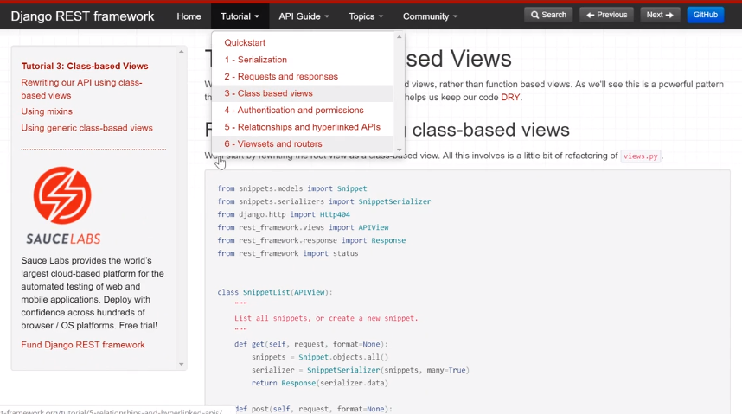
Django ”REST” Framework
공식홈페이지를 보고 Class Based Views 알아갈 예정~~
https://www.django-rest-framework.org/tutorial/3-class-based-views/
Notes:
참고할 페이지는
https://www.django-rest-framework.org/tutorial/3-class-based-views
이곳에서 클래스 기반 뷰를 사용하여 API 뷰, 믹스인, 제네릭뷰, 뷰셋을 작성하는 걸 따라할 예정!

Slide 17
RESTful API
HTTP의 Method를 사용하여
하나의 API로
데이터를 처리할 수 있다!!
CRUD!!
GET : 정보 읽기
POST : 정보를 추가하기
PUT : 정보를 업데이트하기
DELETE : 정보를 삭제하기
Class [ ](APIView) :
def <내가_필요한_HTTP_Method>:
그 Http Method로 어떻게 처리할지
직접 정의하기
Notes:
장고 레스트 프레임워크는
Restapi를 활용해서 다른 환경에서도 api를 사용하여 데이터를 전송하려는 방식으로
전송할 데이터를 만들 때
클래스 안에서 4가지의 메서드 방식인
get , post, put, delete 함수로 데이터를 전송하는 방식을 결정한다.
내가 직접 http 메서드로 어떻게 처리할 지 직접 정의하는 것이
Apiview를 상속해서 사용하는 의의라고 봄!

Slide 18
viewset을 다루기 전!
제일 먼저 viewset의 가장 근본 상속 클래스인
APIView
2가지 사용방법!
1. @api_view : 함수 기반 뷰에서 사용하기
2. APIView : 클래스 기반 뷰에서 사용하기
Notes:
제일 먼저 viewset의 가장 근본 상속 클래스인 apiview를 사용할 예정!
뷰를 사용하는 2가지의 사용방법처럼
Apiview를 사용하는 2가지의 방법이 있다!
첫번째는 함수기반 뷰를 사용할 때 데코레이터를 사용해서 작성하기!
두번째는 클래스기반뷰를 사용할 때 쓰이는 APIView를 통해서 작성하기!
이번 수업은
APIView > 믹스인 > 제네릭CBV > viewset 을 이뤄지는
CBV 상속을 통해서 간단한 코드로 깔끔한 코드를 사용하여 재생산이 가능하도록 사용해서 이해하는 것에 초점을
두고 있기 떄문에 !
CBV 클래스 기반 뷰에서 사용할 수 있는 APIView를 사용하는 방법만을 알아가고자함!!

Slide 19
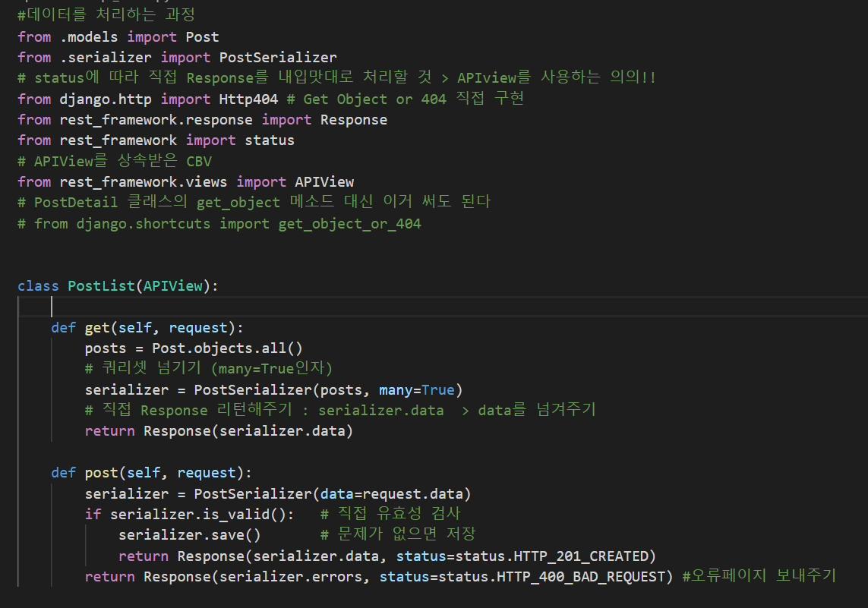
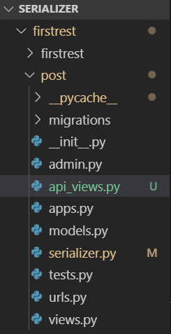
APIView를 클래스 기반 뷰에서 사용하기 위해
[ app 이름 ] / api_view.py 만들기
-> APIView를 상속하여 view를 만들 때는
status와 response 를 임포트 해와서
직접 응답 과정을 만든다!!
-> 정보 읽기
-> 정보를 추가하기
Notes:
Apiview를 상속받아서 데이터를 볼 수 있는 CBV만들기!
APIView를 클래스 기반 뷰에서 사용하기 위해
먼저 모델과 직렬화된 파일에서 데이터를 사용할 것을 끌고 오기!
Status에 따라 직접 response를 내 입맛대로 커스텀하기 위해서 !
status와 response 를 임포트 해와서 직접 응답 과정을 만든다!!
API뷰를 상속받은 postlist 리스트 뷰 만들기!
Get, post , delete ,put 의 방식으로 데이터를 전송 받고 싶다고 하면
내부구성의 메서드의 이름은 http의 메서드의 이름으로 만듦

Slide 20

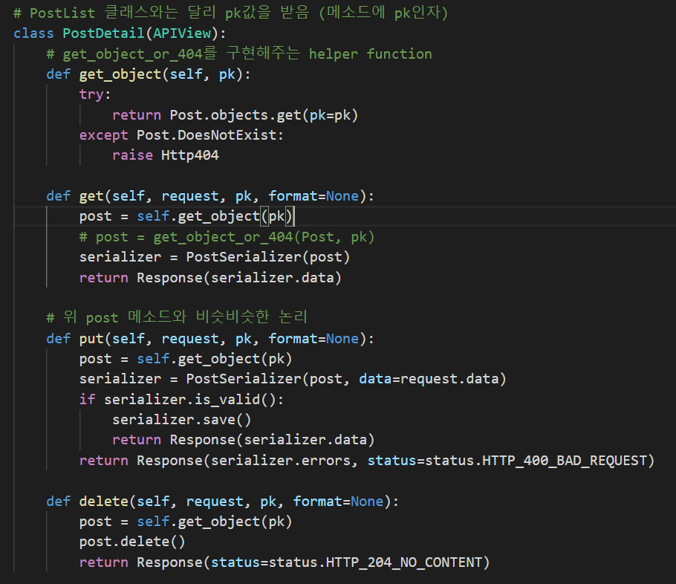
APIView를 클래스 기반 뷰에서 사용하기
-> 정보 읽기
Http 메서드로
데이터 전송하는
방식
-> 정보 수정하기
-> 정보 삭제하기
Notes:
Apiview를 상속받아서 데이터를 볼 수 있는 CBV만들기!
APIView를 클래스 기반 뷰에서 사용하기 위해
먼저 모델과 직렬화된 파일에서 데이터를 사용할 것을 끌고 오기!
Status에 따라 직접 response를 내 입맛대로 커스텀하기 위해서 !
status와 response 를 임포트 해와서 직접 응답 과정을 만든다!!
API뷰를 상속받은 postlist 리스트 뷰 만들기!
Get, post , delete ,put 의 방식으로 데이터를 전송 받고 싶다고 하면
내부구성의 메서드의 이름은 http의 메서드의 이름으로 만듦

Slide 21

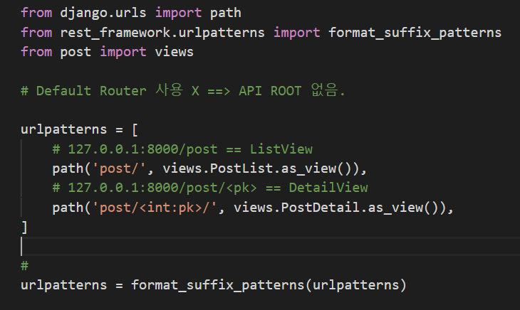
APIView를 클래스 기반 뷰에서 사용하기
Notes:
가장 근본에 있는 Cbv방식이기 때문에 url을 자동적으로 설정되어 있지 않다!
따라서 rest_framework.urlpatterns 의 format_suffix_patterns로
직접 urls 주소를 만들어서 입력시킬 수 있다!!
Urlpatterns도 꼭 입력!

Slide 22
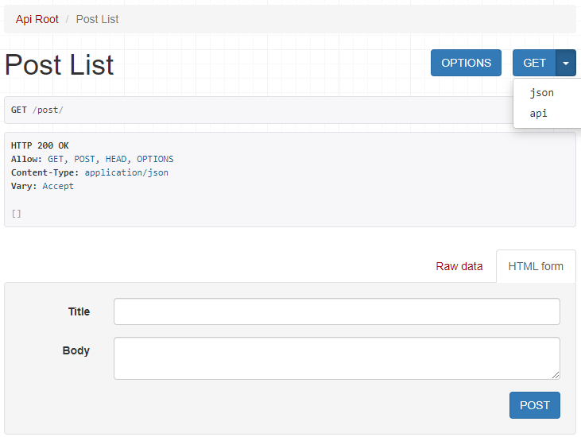
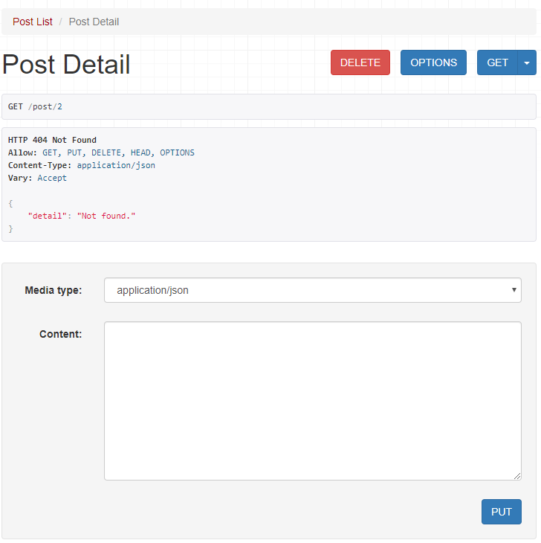
APIView를 클래스 기반 뷰에서 사용하기
python manage.py runserver
Http Method

Slide 23


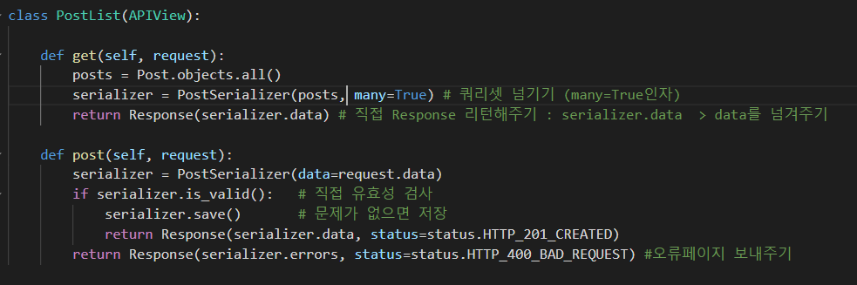
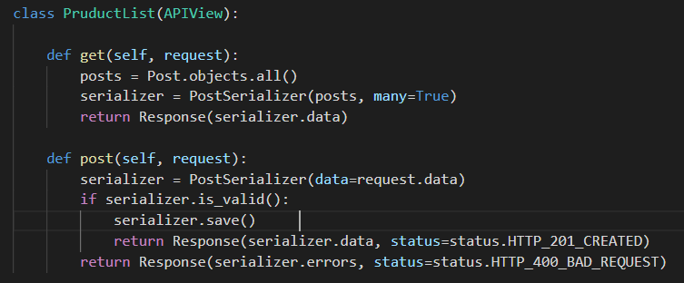

가장 근본 상속 클래스인
APIView
, , , ,
각 모델에 적용되는
get/ put / delete / post 작업을 위한
대부분의 코드는
비슷한 논리로 작성됨
사용하는 모델이 늘어날수록
불필요한 코드도 늘어난다!
코드의 낭비를 줄이기 위한 해답!!!
Mixin 사용하기
Notes:
약간의 불편함이 생김!!
모델에서 있는 객체들의 모든 목록을 띄워주는 리스트 뷰의 역할을 함!
다른 모델의 리스트를 띄워주는 API의 get/ put / delete / post 작업을 위한 대부분의 코드는
내부코드와 논리가 비슷하기 때문에 코드가 비효율적으로 짜여질 수 밖에 없음 ㅠ.ㅠ
불필요하게 반복되는 코드를 줄이기 위해서
상속을 통해서 불필요한 함수를 없애자!!
정답은 Mixin !!
믹스인 사용하기!
믹스인 뷰를 작성하기 위해서 중요한 건
먼저
from rest_framework import generics
from rest_framework import mixins
임포트해오기!

Slide 24

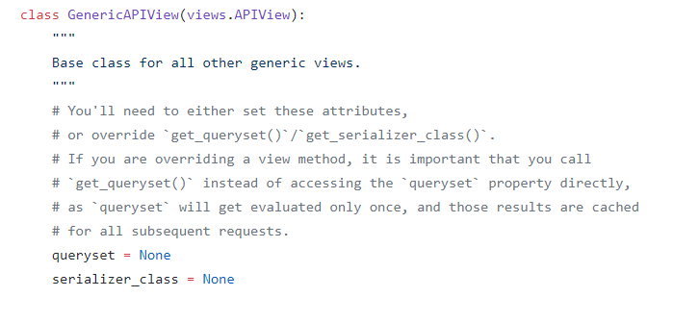
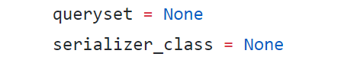

Mixin을 다루기 위해 먼저 알아야할 2가지
1. from rest_framework import generics
https://github.com/encode/django-rest-framework/blob/master/rest_framework/generics.py
GenericAPIView 를 상속!
queryset
사용할 모델 정의 하기!!
serializer_class
사용할 모델 직렬화 하기!!
Notes:
민스인 만으로는 기존의 APIview를 대체할 수 없기 때문에 GenricAPIView를 마지막에 추가함!!
Django_rest_framework의 내장 함수들 파일들을 정리한 깃허브 주소중에
Generics를 살펴보면 !
GenricAPIView에 관한 함수들이 정의된 걸 볼 수 있다
다양한 함수들이 있지만
제네릭APIview에서는 핵심기능으로
사용할 모델을 정의하는 쿼리셋
사용할 모델의 데이터를 직렬화하는 시리얼라이즈 클래스 가 있다
여기에서 정의한 모델롸 시리얼라이즈를 통해 모델과 데이터를 정의한다!

Slide 25
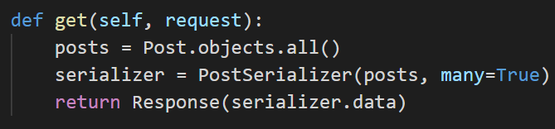

Mixin을 다루기 위해 먼저 알아야할 2가지
2. from rest_framework import mixins
https://github.com/encode/django-rest-framework/blob/master/rest_framework/mixins.py
Http 메서드
Mixin 클래스
Mixin 메서드 (리턴문)
get
put
post
delete
객체 조회하기
(리스트)
list
retrieve
update
create
destroy
객체 조회하기
(디테일)
Mixin 클래스의 메서드 를 상속!
Http 메서드와 한 줄로 작성된 리턴 문을 사용함!
객체 수정하기
객체 생성하기
객체 삭제하기
Notes:
다음은 조회/수정/생성/삭제 의 기능을 상속하는 믹스인!
기존의 apiview에서 status와 response를 직접정의해서
하나하나 제대로 정의하는 것에 의의를 두었다면
믹스인은 http메서드와 한 줄로 작성되니 리턴 문으로 코드를 최소화하였다
깃허브에 믹스인 클래스로 들어가 보면
조회/수정/생성/삭제 의 기능에 따라서 정의되어진 것들을 볼 수 있다
.list() 는 객체를 조회하는 http메서드의 리턴문으로 작동되는 믹스인 메서드
.update()는 객체를 수정하는 http메서드의 리턴문으로 작동되는 믹스인 메서드
.create()는 객체를 생성하는 http메서드의 리턴문으로 작동되는 믹스인 메서드
.destroy()는 객체를 삭제하는 http메서드의 리턴문으로 작동되는 믹스인 메서드
로 믹스인에 있어서 제일 핵심적인 코드단축 메서드라고 볼 수 있다,.

Slide 26
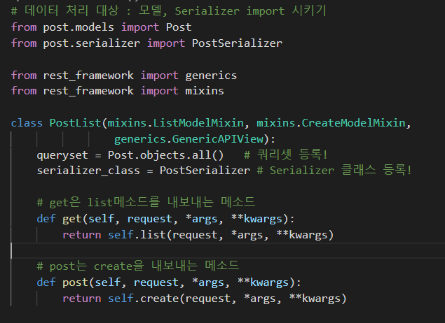
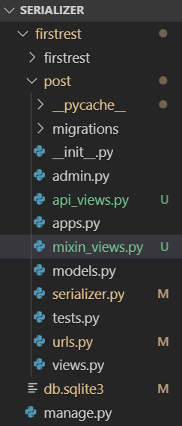
Mixin 사용하기
[ app 이름 ] / mixin_view.py 만들기
-> Mixin을 상속하여 view를 만들 때는
generics와 mixins를 임포트 한다!!
1)
2)
->
Mixin의 메서드를
사용할 때는
믹스인 클래스를
정의해주고
믹스인 메서드를 사용한다.
참고 사이트 :
https://github.com/encode/django-rest-framework/blob/master/rest_framework/mixins.py
3)
3)
1)
2)
Notes:
본격적으로 믹스인 상속받기
먼저 믹스인 파일을 만들어 주고 늘 그래왔듯이 모델과 시리얼라이즈 파일을 임포트 해온다@
앞서 말했듯이 apiview의 핵심기능을 모아놓은 generic과 믹스인의 조회/생성/삭제/수정 기능을 상속하는 믹스인을
임포트 해주고
먼저 글목록을 불러주는 클래스를 만들기로 한다!
여기서 알아두어야할 것은
쿼리셋으로 모델의 객체를 전부다 불러오고
시리얼라이즈 클래스는 제네릭의 기능 !!!
그리고 겟과 포스트 메서드에 리턴으로 돌려주는 값인 list(), create()이다
만약에 객체를 삭제하고 수정하는 메서드를 사용하고 싶다면
깃허브에 올라와있는 믹스인의 클래스를 보고
삭제와 수정에대한 클래스를 정의해주고
Http메서드에 맞춰서 리턴문을 적용해주면 된다!!

Slide 27
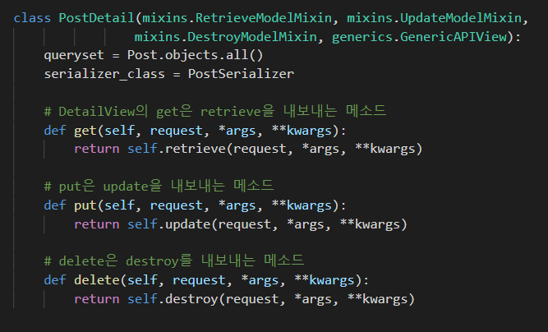
Mixin 사용하기

Slide 28
Mixin 사용하기
Notes:
Url은 기본적으로 apiview에서 사용했던 url과 동일하게 작성 !!

Slide 29
Mixin 사용하기
python manage.py runserver
Http Method

Slide 30
더더욱 간단한 !!!
Generic class 사용하기

Slide 31
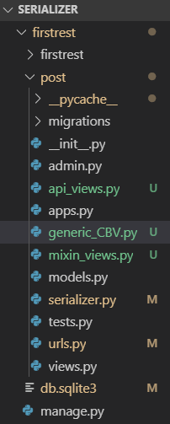

더더욱 간단한 !!!
Generic class 사용하기
https://github.com/encode/django-rest-framework/blob/master/rest_framework/generics.py
Notes:
이번엔 더더욱 간단하게 제네릭 클레스를 사용하는 방법에 대해서 알아보겠슴당
먼저 제일 중요한 임포트
여기서는 간단하게 generic 만 임포트를 할 예정입니다

Slide 32
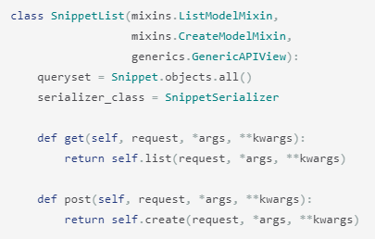
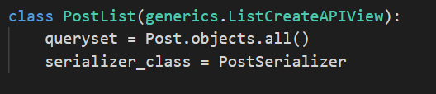
더더욱 간단한 !!!
Generic class 사용하기x
List만들기
Mixin
https://github.com/encode/django-rest-framework/blob/0e1c5d313232a131bb4a1a414abf921744ab40e0/rest_framework/generics.py#L232
Generic_class
Notes:
이번엔 더더욱 간단하게 제네릭 클레스를 사용하는 방법에 대해서 알아보겠슴당
먼저 제일 중요한 임포트
여기서는 간단하게 generic 만 임포트를 할 예정입니다

Slide 33
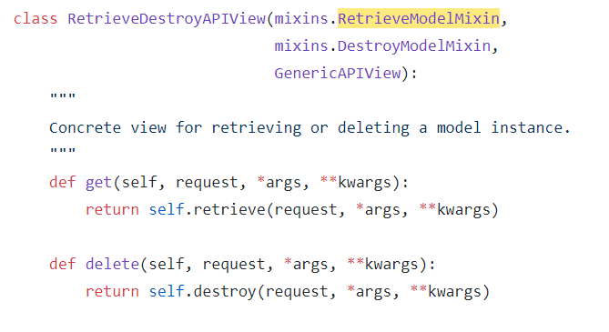
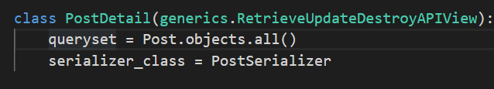
더더욱 간단한 !!!
Generic class 사용하기
Detail만들기
Mixin
https://github.com/encode/django-rest-framework/blob/0e1c5d313232a131bb4a1a414abf921744ab40e0/rest_framework/generics.py#L232
Generic_class
Notes:
이번엔 더더욱 간단하게 제네릭 클레스를 사용하는 방법에 대해서 알아보겠슴당
먼저 제일 중요한 임포트
여기서는 간단하게 generic 만 임포트를 할 예정입니다

Slide 34
viewset과 router를
이해하기 위한 간단한 상속 개념 알기
끝

Slide 35
Django ”REST” Framework
공식홈페이지를 보고 viewsets-and-routers 알아가보쟈~~
https://www.django-rest-framework.org/tutorial/6-viewsets-and-routers/
Notes:
참고할 페이지는
https://www.django-rest-framework.org/tutorial/3-class-based-views
이곳에서 클래스 기반 뷰를 사용하여 API 뷰, 믹스인, 제네릭뷰, 뷰셋을 작성하는 걸 따라할 예정!

Slide 36

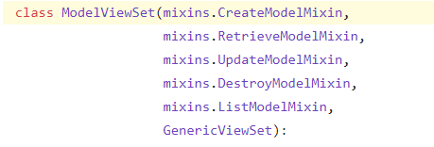
viewset과 router 알아보기
1) 읽기 전용 viewsets -> list + detail
List()
Retrieve()
2) CRUD 전용 viewsets
List()
Retrieve()
Create()
Update()
Partial_update()
Destroy()
Notes:
읽기 전용 뷰셋과
Crud전용 뷰셋 두가지를 다뤄볼 예정!!

Slide 37

viewset과 router 알아보기
Notes:
이번엔 더더욱 간단하게 제네릭 클레스를 사용하는 방법에 대해서 알아보겠슴당
먼저 제일 중요한 임포트
여기서는 간단하게 viewset 만 임포트를 할 예정입니다

Slide 38
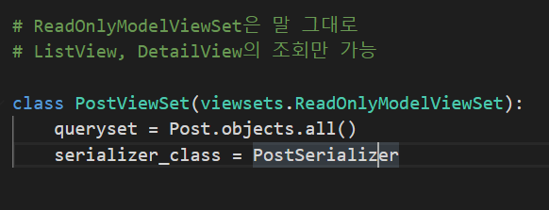
viewset과 router 알아보기
Notes:
ReadOnlyModelViewSet기본 '읽기 전용'작업을 자동으로 제공하기 위해 클래스를 사용했습니다 .
우리는 여전히 일반 뷰를 사용할 때 queryset와 serializer_class똑같이 and 속성을 설정하고 있지만
더 이상 동일한 정보를 별도의 List뷰와 detail뷰에서 반복되는 코드를 사용할 필요는 없습니다.

Slide 39
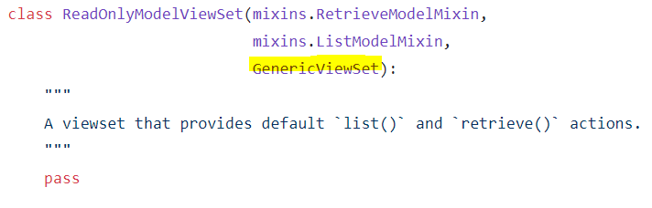
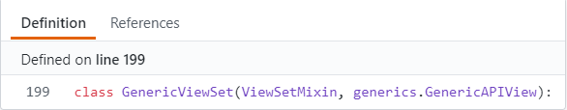
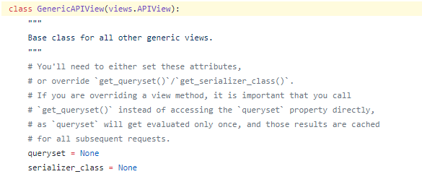
viewset과 router 알아보기
https://github.com/encode/django-rest-framework/blob/master/rest_framework/viewsets.py
Notes:
특정개체 특정 목적들의 객체를 가져다 주는 뷰셋을 말한다
뷰셋 파일에대해 정리한 깃허브 주소를 가져왔다!
코드가 간결해지기 위해 어떤 식으로 상속을 받았는 지 알아가는 게 중요!!

Slide 40
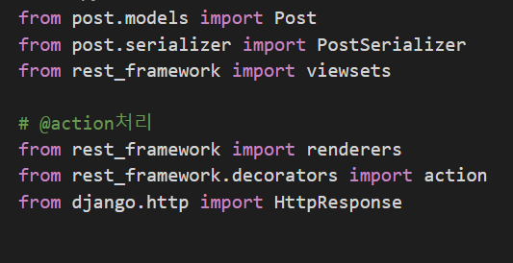
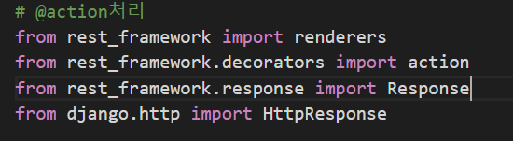
viewset과 router 알아보기
2) CRUD 전용 ModelViewsets 만들기
Notes:
모델 뷰셋 사용하기전에 먼저 view.py에
3가지를 더 임포트 해줍니다.
먼저 모델 뷰셋은 기본적으로 Crud에 해당하는 모든 것들이 담겨져 있는 뷰셋으로
@action데코레이터를 사용하여 이름의 맞춤 액션을 만들었습니다 highlight. 이 데코레이터는 표준 create/ update/ delete스타일에 맞지 않는 사용자 정의 끝점을 추가하는 데 사용할 수 있습니다 .
@action데코레이터 를 사용하는 사용자 지정 작업 GET은 기본적 으로 요청에 응답합니다
. 요청에 methods응답하는 조치를 원하면 인수 를 사용할 수 있습니다 POST.
기본적으로 사용자 정의 조치의 URL은 메소드 이름 자체에 따라 다릅니다. url을 구성하는 방법을 변경하려면 url_path데코레이터 키워드 인수로 포함시킬 수 있습니다

Slide 41
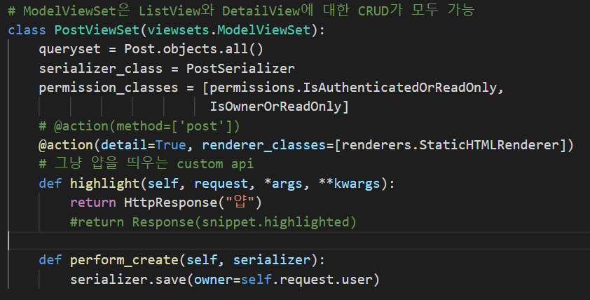
viewset과 router 알아보기
2) CRUD 전용 ModelViewsets 만들기
Views.py
1)
2)
Notes:
2부분에 나누어서 모델뷰셋을 사용하기 위한 코드리뷰를 진행해보겠습니다.

Slide 42
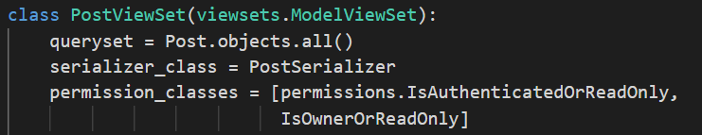
viewset과 router 알아보기
2) CRUD 전용 ModelViewsets 만들기
Views.py
1)
permission_classes = [permissions.IsAuthenticatedOrReadOnly, IsOwnerOrReadOnly]
권한 부여하기!
로그인하지 않은 사람들은
읽기만 가능하도록
권한 설정 해놓기!
소유자가 아니면
읽기만하기!
Notes:
3부분에 나누어서 모델뷰셋을 사용하기 위한 코드리뷰를 진행해보겠습니다.

Slide 43

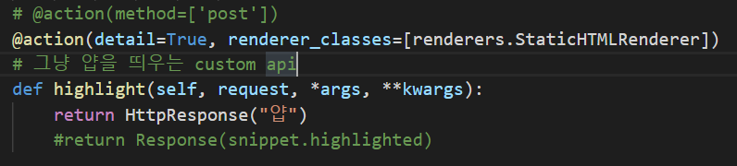
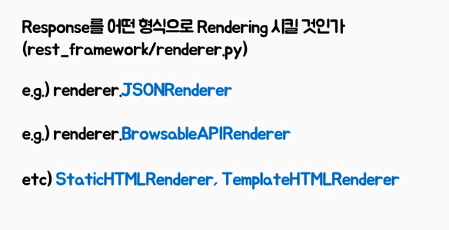
viewset과 router 알아보기
2) CRUD 전용 ModelViewsets 만들기
Views.py
2)
@action(detail=True, renderer_classes=[renderers.StaticHTMLRenderer])
Notes:
@ 데코레이터 장식자라고 하는 데
여러가지방법을 통해 CRUD 를 구현하는 방법을 구현하는 방법을 배워왔다!!
CRUD가 아닌 나만의 커스텀 API를 사용하기 위해서 는???
나만이 알수 있는 뷰를 설정하기 위해서
@action 데코라이터를 통해서 알아가쟈!
그 아래에 내가 원하는 CRUD가 아닌 동작이나 custom api를 적용하는 방법을 적용할 수 있다!!

Slide 44
viewset과 router 알아보기
2) CRUD 전용 ModelViewsets 만들기
Views.py
2)
Custom API 로 작성된 메서드들은
default 는 GET방식으로 호출이 되면 처리됨!!
action format 인자로 설정이 가능하다
Notes:
@ 데코레이터 장식자라고 하는 데
여러가지방법을 통해 CRUD 를 구현하는 방법을 구현하는 방법을 배워왔다!!
CRUD가 아닌 나만의 커스텀 API를 사용하기 위해서 는???
나만이 알수 있는 뷰를 설정하기 위해서
@action 데코라이터를 통해서 알아가쟈!
그 아래에 내가 원하는 CRUD가 아닌 동작이나 custom api를 적용하는 방법을 적용할 수 있다!!

Slide 45
viewset과 router 알아보기
2) CRUD 전용 ModelViewsets 만들기
Views.py
2)
Custom API 로 작성된 메서드들은
default 는 GET방식으로 호출이 되면 처리됨!!
action format 인자로 설정이 가능하다
Notes:
@ 데코레이터 장식자라고 하는 데
여러가지방법을 통해 CRUD 를 구현하는 방법을 구현하는 방법을 배워왔다!!
CRUD가 아닌 나만의 커스텀 API를 사용하기 위해서 는???
나만이 알수 있는 뷰를 설정하기 위해서
@action 데코라이터를 통해서 알아가쟈!
그 아래에 내가 원하는 CRUD가 아닌 동작이나 custom api를 적용하는 방법을 적용할 수 있다!!

Slide 46
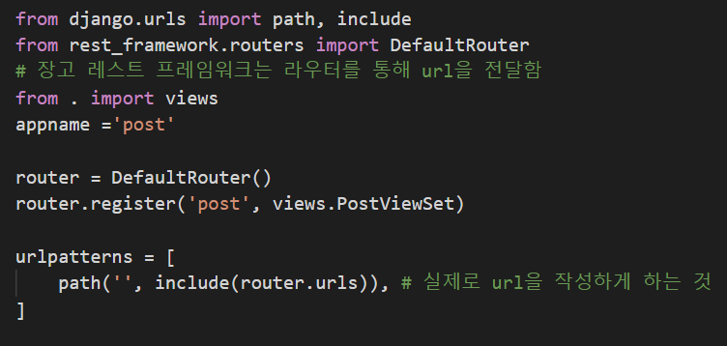
viewset과 router 알아보기
Notes:
Url은 라우트를 임포트하여
하나의 api주소에 따라 crud가 적용가능한 url을 만들도록 한다!!

Slide 47
드디어 적용한 뷰셋과 라우터
python manage.py runserver

Slide 48
ROUTER

Slide 49
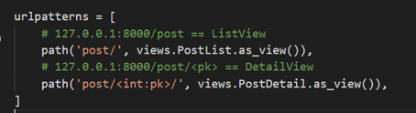
router 알아보기

Slide 50
router 알아보기
ViewSet 는 하나의 path 함수로는 처리할 수 없다
서로 다른 2개 이상의 path 함수들을 묶어주는 과정이 필요!
ViewSet
여러 path를 묶어줄 방법필요!
List()
Retrieve()
Create()
Update()
Destroy()
하나의 path로 처리하는게
힘듦
path()
path()
path()

Slide 51
router 알아보기
여러 path를 묶어줄 방법필요!
path()
Path함수의 두번째 인자로
오는 함수를 묶는다!
path()
path()
path('post/', api_views.PostList.as_view()),
path(요청을 처리할 url, 요청을 인자로 받아 처리할 함수, namespace),

Slide 52
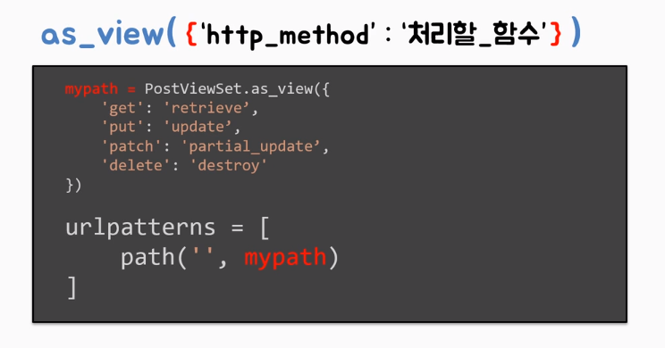
router 알아보기
Path함수의 두번째 인자로
오는 함수를 묶는다!
여러 path를 묶어줄 방법필요!
path('post/', api_views.PostList.as_view()),
path(요청을 처리할 url, 요청을 인자로 받아 처리할 함수, namespace),
https://www.django-rest-framework.org/tutorial/6-viewsets-and-routers/#binding-viewsets-to-urls-explicitly
Notes:
Get post pud delete에 관한 하나하나의 유알엘 설정ㅇ을
라우터로 하나로 통합해서 정리할 수 있다는 게
라우터의 장점!@

Slide 53
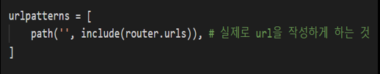
router 알아보기
코드의 낭비를 줄이고 원하는 대로 기능을 control하고 싶다면?!
router
router.register(요청을 처리할 url ,views.모델ViewSet, namespace),
CRUD 와 같이 기본적으로 router에 정의된 url들을
사용함
Notes:
as_view의 형식으로는 딕트 형식으로 전달 됨으로
커스텀한 api를 사용할 때에는
딕트 형식으로 전달해줄 http메서드와 함수이름을 지정해서 보내준다
공식문서를 참고해도 동일하게 처리되어지는 것을 볼 수 있다

Slide 54
DjangoRestFramework를 원하는 대로 커스텀하기 위한 viewset&Router 이해하기
고생하셨습니다

